Slide 1


企业网工程实践
汇报小组：A1小组

Slide 2
任务分配
工作任务 | 人员安排
子网划分及组网技术分析 | 胡姗、寇晨冉、柯善一、石慧峰
拓扑图绘制 | 寇晨冉、柯善一、石慧峰
代码设计 | 胡姗、石慧峰
设备配置及排错 | 寇晨冉、柯善一
物理网络排错 | 宋佳雨、李煜卉
连接性测试A1-1 | 胡姗、石慧峰
连接性测试A1-2 | 张婷婷、梅颖、盛杰
连接性测试A1-3 | 叶玉菀、张婷婷、宋佳雨
连接性测试A1-4 | 梅颖、盛杰、李煜卉
业务性测试 | 叶玉菀、张婷婷、梅颖、盛杰
PPT制作 | 宋佳雨、李煜卉

Slide 3

1 网络背景
公司现状：
共有三栋楼,1号楼,2号楼,3号楼。各栋楼之间距离100米。该公司在外地有一个办事处。
1号楼分三层,作为行政办公楼,该楼包括综合办公室,财务部,人事部共有20台电脑分布在各个办公室中,具体分布是一层5台,二层10台,三层5台；
2号楼分五层,作为产品研发部、销售部和售后部,共有40台电脑,其中20台集中在研发部（三至五层）,设计室专设一个机房,销售部、售后部（一至二层）,各部门10台电脑。
3号楼分五层,作为生产车间,每层一个车间,每个车间3台电脑,共15台。
办事处,包括综合办公室2台电脑、销售部7台电脑、售后部5台电脑。

Slide 4
2 需求分析
1
2
要求销售部、人事部、综合办公室可以连接Internet,与各企业保持联络,接受订单及发布本公司产品信息。其他部门都不能连接Internet,但要求公司内部有网络连接。
建立公司自己的网站,可向外界发布信息,并进行网络上的业务
3/4
5
公司内部网络实现资源共享,以提高工作效率。
财务部可以访问财务数据服务器,其他部门不能访问财务数据服务器。
建立网络时应注意网络的扩展性,以方便日后的网络升级和增加计算机。但公司北部建立公司的数据库,如员工档案,业务计划。会议日程等。

Slide 5

3 子网划分
VLAN 号 | VLAN 名称 | IP 网段 | 默认网关 | 说明
VLAN 2 | XSSS | 192.168.2.2/24-192.168.2.20/24 | 192.168.2.1 | S2800 B1-1端口1-15 | 综合办公室
VLAN 3 | CWB | 192.168.3.2/24-192.168.3.15/24 | 192.168.3.1 | S2800 B1-1端口16-24S2800 B1-2端口 1-9 | 财务部
VLAN 4 | RSB | 192.168.4.2/24-192.168.4.10/24 | 192.168.4.1 | S2800 B1-2端口 10-20 | 人事部
VLAN 5 | YFB | 192.168.5.2/24-192.168.5.30/24 | 192.168.5.1 | S2800 B1-3端口 1-24 | 研发部
VLAN 6 | XSB | 192.168.6.2/24-192.168.6.15/24 | 192.168.6.1 | S2800 B1-4端口 1-12 | 销售部
VLAN 7 | SHB | 192.168.7.2/24-192.168.7.15/24 | 192.168.7.1 | S2800 B1-4端口 13-24 | 售后部
VLAN 8 | SCA | 192.168.8.2/24-192.168.8.10/24 | 192.168.8.1 | S3800 B1-1端口 1-6 | 生产车间1
VLAN 9 | SCB | 192.168.9.2/24-192.168.9.10/24 | 192.168.9.1 | S3800 B1-1端口 7-14 | 生产车间2
VLAN 10 | SCC | 192.168.10.2/24-192.168.10.10/24 | 192.168.10.1 | S3800 B1-1端口 15-22S3800 B1-2端口 1-6S5800 B1-1端口 1-6 | 生产车间3
VLAN 11 | SCD | 192.168.11.2/24-192.168.11.10/24 | 192.168.11.1 | S3800 B1-2端口 7-14S5800 B1-1端口 7-14 | 生产车间4
VLAN 12 | SCE | 192.168.12.2/24-192.168.12.10/24 | 192.168.12.1 | S3800 B1-2端口 15-22S5800 B1-1端口 15-22 | 生产车间5
VLAN 100 | WEB | 192.168.100.0/24 | 192.168.100.1 | FR2600 B1-1端口24 | WEB服务器
VLAN 110 | FTP | 192.168.110.0/24 | 192.168.110.1 | FR2600 B1-1端口11 | FTP服务器
VLAN 120 | CWBS | 192.168.120.0/24 | 192.168.120.1 | FR2600 B1-1端口10 | 财务服务器

Slide 6
4 组网技术分析
接入层
核心汇聚层
网络出口层
需要划分VLAN,配置Trunk
需要划分VLAN,配置虚拟局域网的IP,TRUNK,OSPF,ACL,(DHCP)。
设计一个园区网络的时候,园区网络的出口需要和运营商的网络进行对接,从而提供internet服务。

Slide 7

5 网络设备选型
四台S2800＋两台S3800作为六台接入层交换机,其中3800配置同2800；
一台S5800-28T-S作为核心交换机；
一台FR2600-420-AC作为路由；
一台WEB服务器；一台FTP服务器；一台财务数据库服务器。
四台S2800＋两台S3800
S5800-28T-S
接入层交换机。
核心交换机
FR2600-420-AC
服务器
路由
WEB/FTP/财务数据库服务器

Slide 8
6 图纸设计

Slide 9
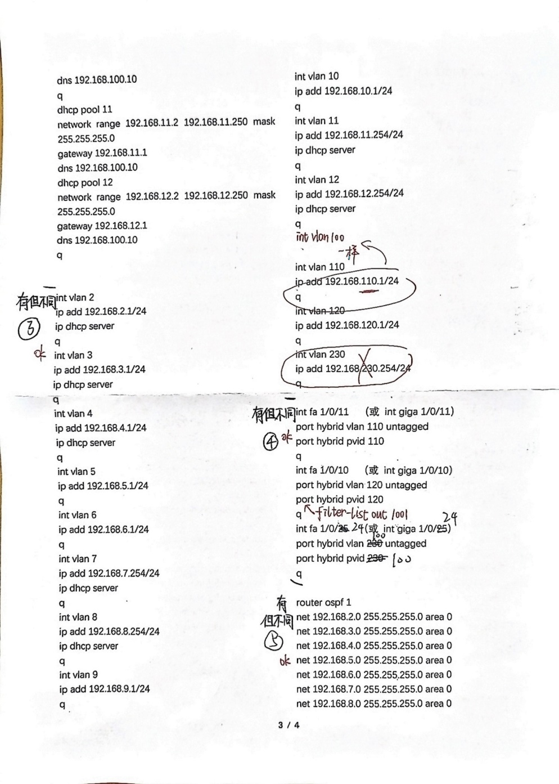
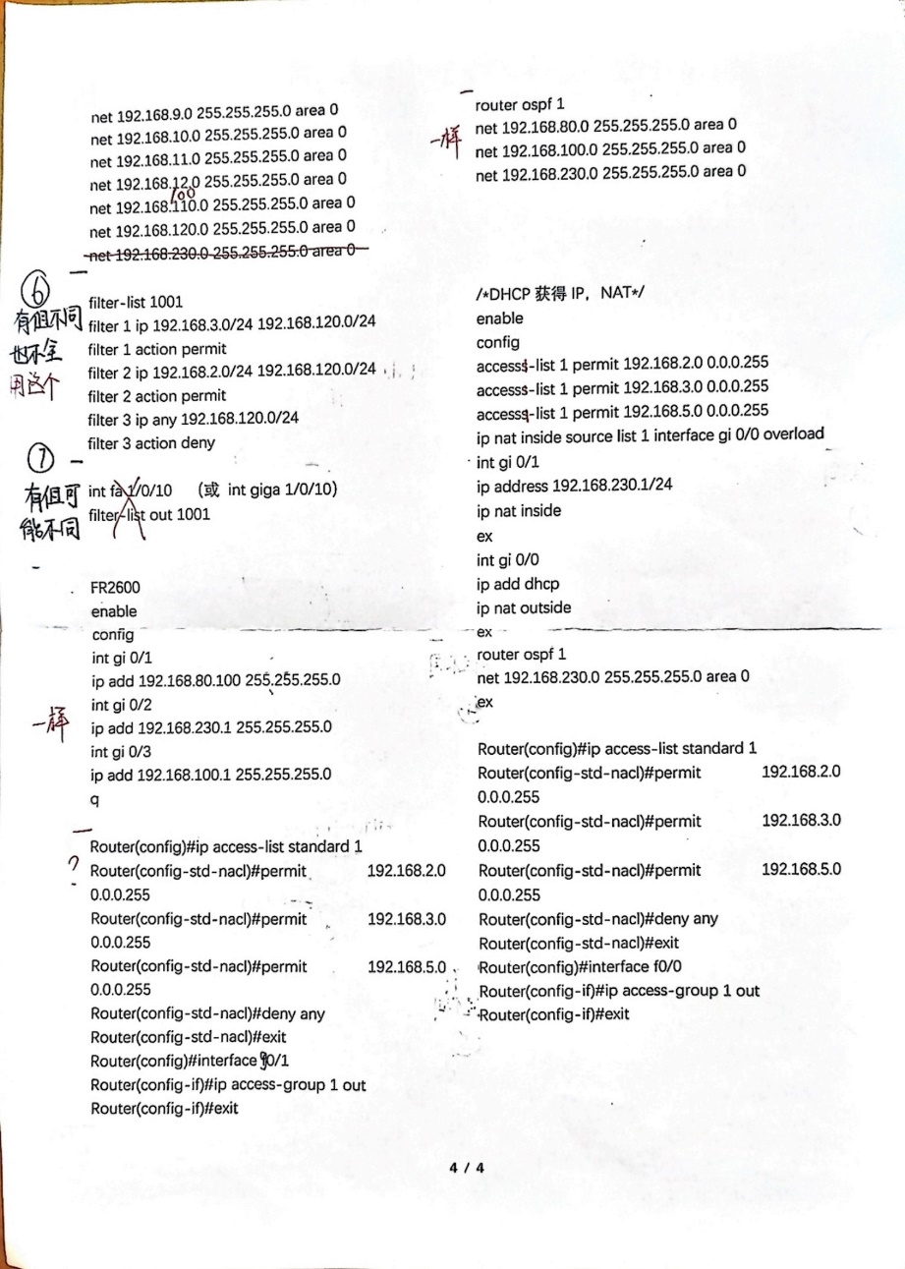
7 网络实施

Slide 10
8 网络测试与验收
连设备,用跳线把设备互联起来,把终端设备和网络设备互联,服务器与网络设备互联,检查网线,用show vlan/show run/show ip route命令检查,所得网络配置与预设计一致；
连通性测试
网络排错
业务性能测试
财务部与财务数据库服务器的连通性
资源共享
Web访问

Slide 11
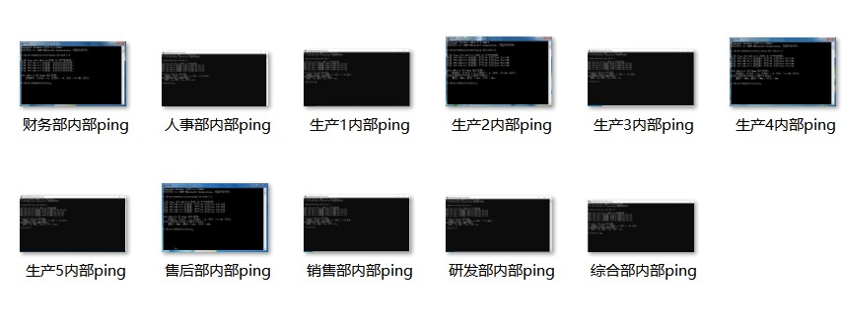
8 网络测试与验收
连通性测试
(部门内部）

Slide 12
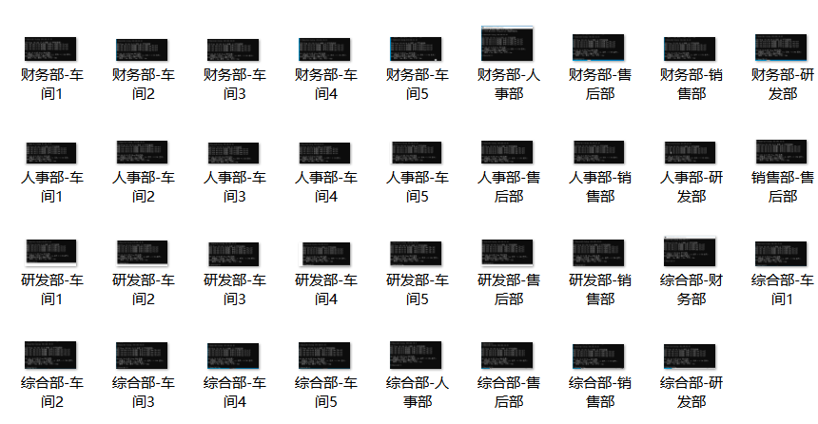
8 网络测试与验收
连通性测试
(部门之间）

Slide 13
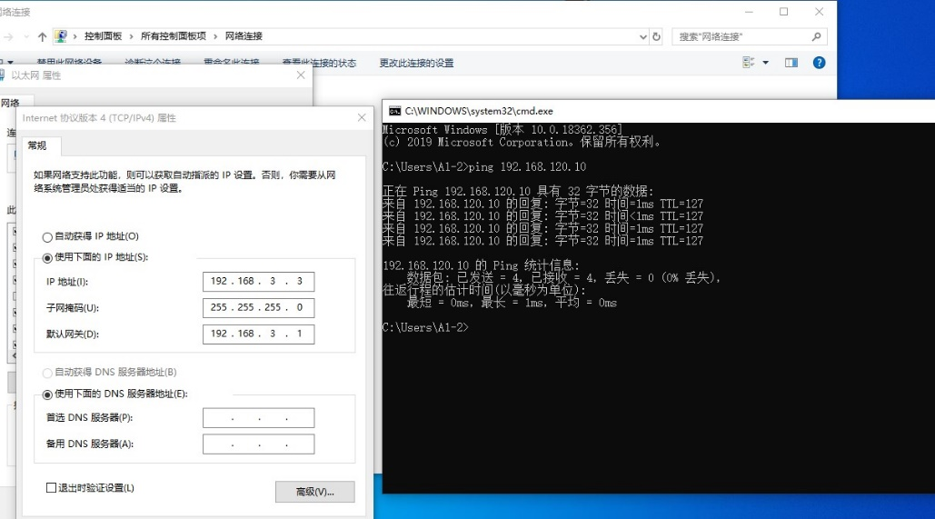
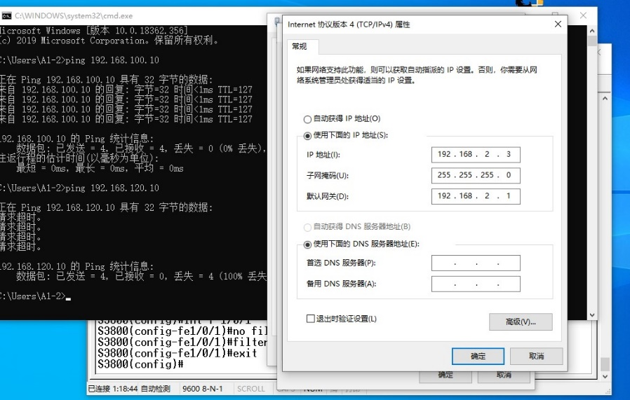
8 网络测试与验收
业务性测试
财务部访问财务服务器
其他部门访问web服务器但无法访问财务服务器

Slide 14
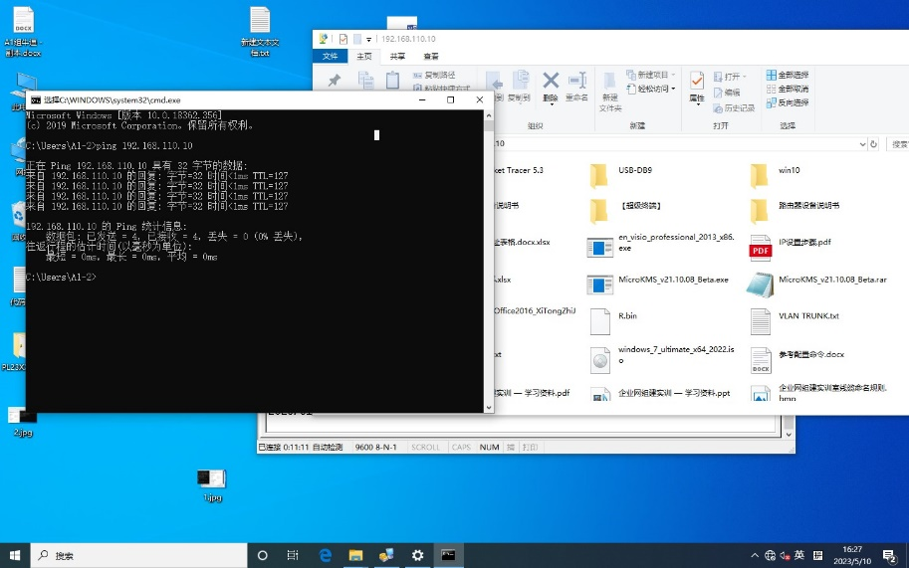
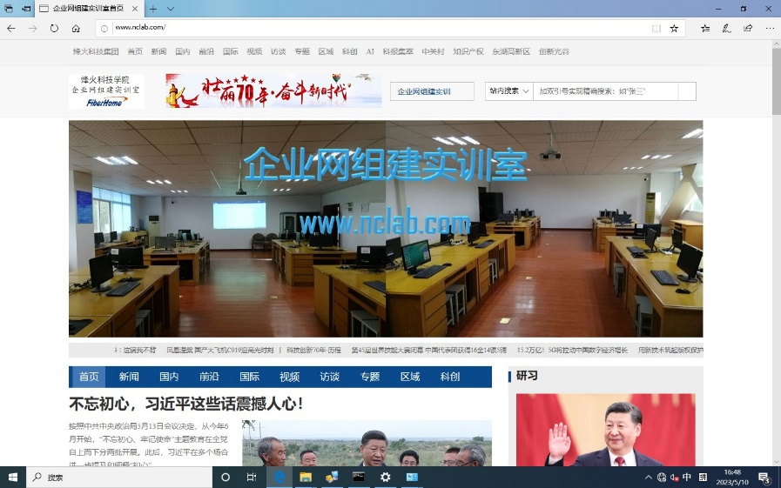
8 网络测试与验收
业务性测试
成功访问FTP服务器
成功访问实训室Web网站

Slide 15
汇报完毕，谢谢观看
汇报小组：A1小组

